Slide 1
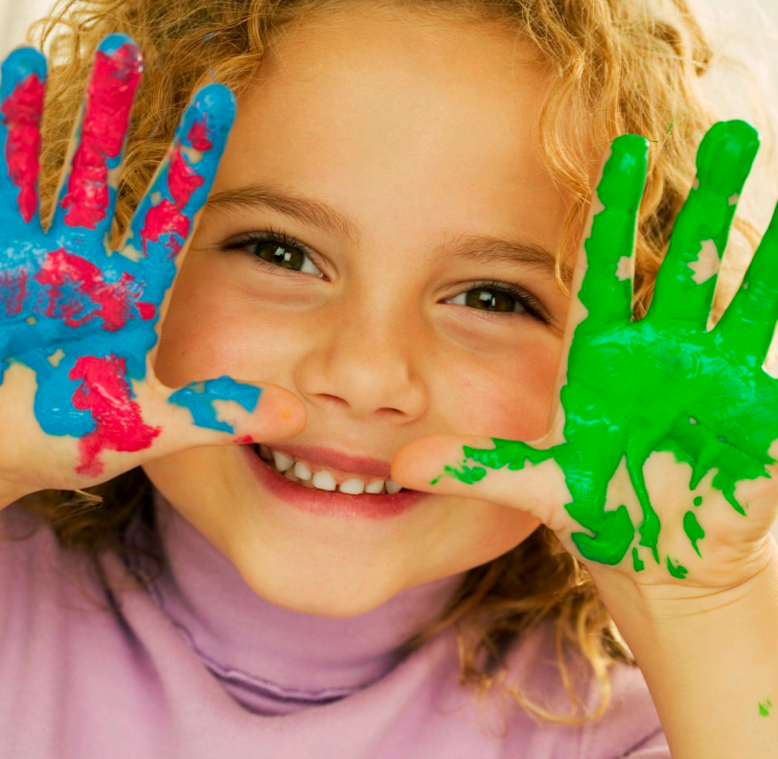
Чем гармоничнее будет общекультурное, социально-нравственное и профессиональное развитие личности, тем более свободным и творческим будет становиться человек

Slide 2
Личность педагога
А.Н.Леонтьев :
С.Л.Рубинштейн:
Ребенок не стоит перед окружающим миром один на один. Его отношения к миру всегда передаются через отношения других людей, он всегда включен в общение (совместную деятельность, речевое и мыслительное общение).
Психологические явления возникают в процессе взаимодействия человека с миром.

Slide 3
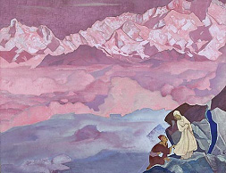
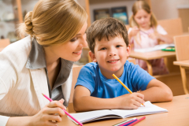
ЛИЧНОСТЬ ПЕДАГОГА
«…Учащие и учащиеся, − прежде всего сотрудники…»
Рерих Н.К.

Slide 4
Каждый, кто выбирает профессию педагога, берет на себя ответственность за тех кого он будет учить и воспитывать, вместе с тем он отвечает за самого себя
ЗАМКНУТОСТЬ, погруженность в себя
ВЫРАЖЕННЫЕ ФИЗИЧЕСКИЕ НЕДОСТАТКИ
ДЕФЕКТЫ РЕЧИ или НЕВЫРАЗИТЕЛЬНАЯ РЕЧЬ
РАВНОДУШИЕ К ЛЮДЯМ отсутствие бескорыстногоинтереса к человеку
МЕДЛИТЕЛЬНОСТЬ НЕРАСТОРОПНОСТЬ

